Slide 1

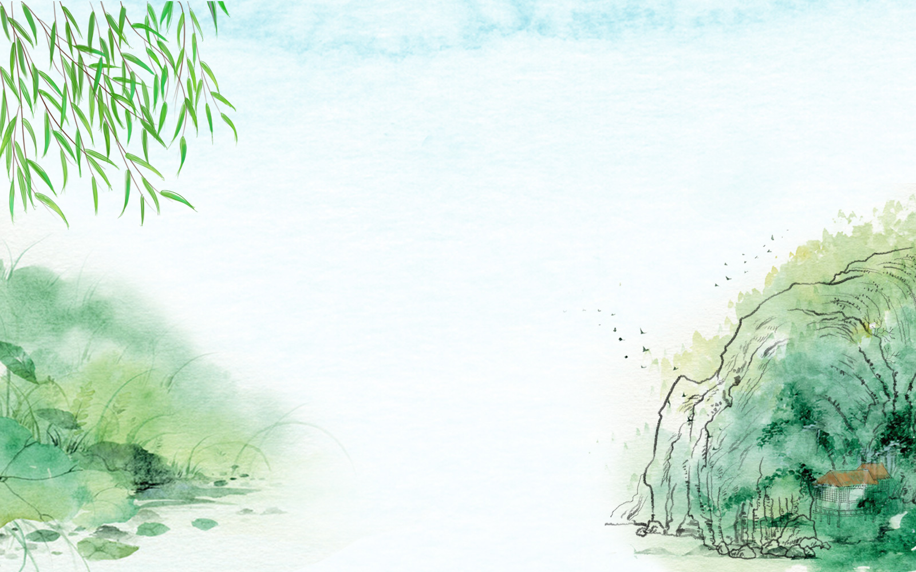

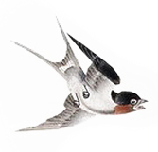

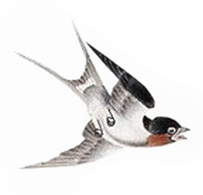

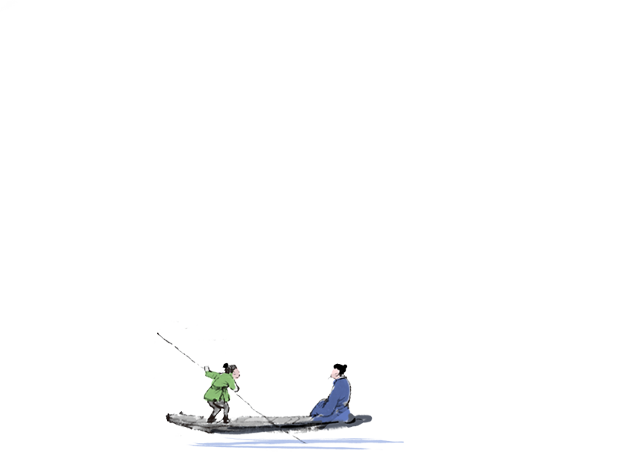
景德镇市2025年清明节普通国省道运行预测
景德镇市公路事业发展中心
路网中心
2025年4月1日

Slide 2

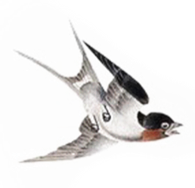

编写 说明
PREFACE
清明作为一年中出行比较繁忙的传统
节日，广大市民都会选择在这天回家祭祖
或是出游踏青，我中心本着为广大市民出
游提供更加便利的出行信息服务，以景德
镇市范国内国省道公路沿线的交通流量自
动观测设备采集教据为基础，对2025年清
明节期间景德镇市的普通国省道公路网运
行情况进行了预测分析。

Slide 3



清明期间天气情况
4月 4日 星期五 优 15~25℃ 南风1级
4月 5日 星期六 优 12~26℃ 南风1级
4月 6日 星期日 优 13~27℃ 南风1级

Slide 4

2025年景德镇市清明节路网运行趋势预测
The origin of qingming festival
结合近年来景德镇市普通国省道公路清明节前后交通数据，综合分析2025年清明节期间（4月4日至4月6日）全市日均交通量变化特点，预计2025年清明期间拥堵时段分布趋势与往年基本一致，全市普通国省道公路路网总体将保持畅通，但因高速公路7座以下（含7座）车辆免费通行，普通国省道公路运行压力较其它节假日相对较小，长假出行选择高铁出行逐渐增加,预计2025年清明节景德镇市普通国省道公路日均监测交通量为0.32万辆左右，交通量同比往年有下降。

Slide 5
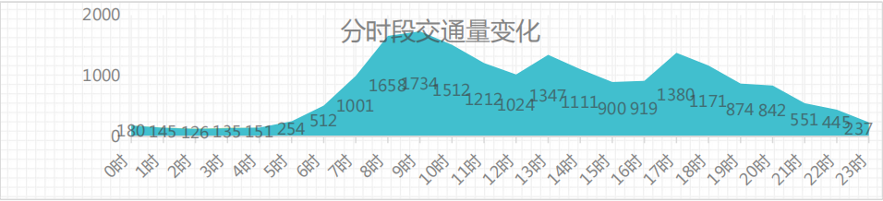
2025年清明节景德镇市普通国省道路分时段交通量预测
结合近年来景德镇市普通国省道公路清明节前后交通数据，综合分
析2025年清明节期间（4月4日至4月6日）全市各时段交通量变化特点，从曲线图上可以看出，交通量的高峰出现在中午12点左右以及下午6点左右。广大市民出行的时候，可以错开这两个高峰，避免出现交通拥堵。

Slide 6
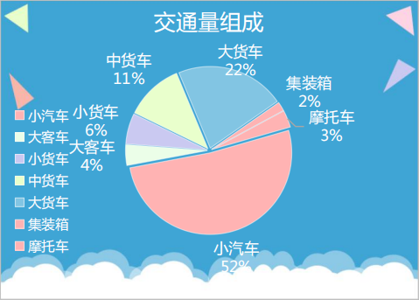

2025年清明节景德镇市普通国省道日交通量组成预测
预计2025年清明节（4月4日到4月6日）前后全市交通量组成将以中小客车和大客车为主，占比将达56%左右，其他车型因节假日因素将出现大幅回落，预计货车类整体仅39%左右，尤其集装箱类货车基本占比仅2%。

Slide 7
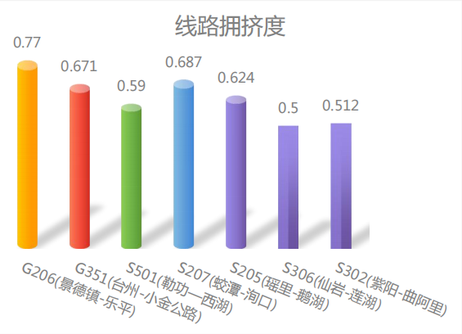

2025年清明节景德镇市普通国省道各线路交通量排名
如图预计2025年清明节（4月4日到4月6日）前后全市交通量国道平均比省道更大，各条线路交通量如图所示，排名前三的G351、G206、S207交通量较大，广大市民可合理安排出行路线。

Slide 8
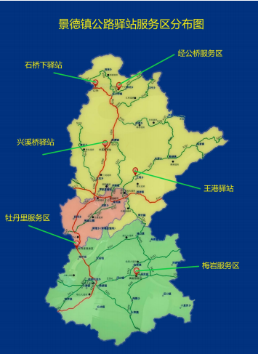
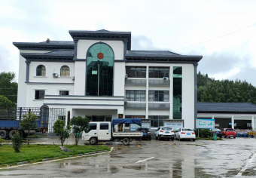
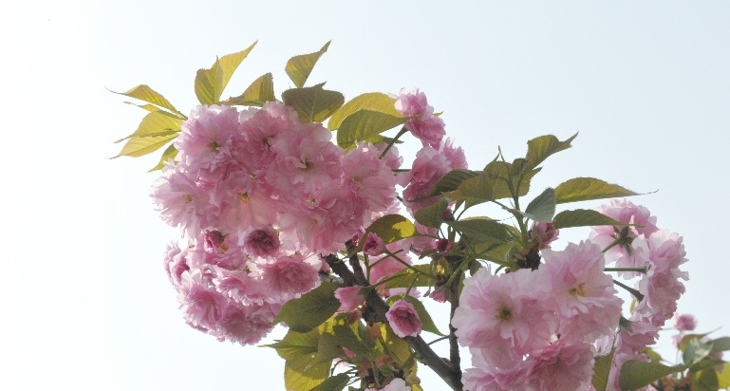
2025年清明节景德镇市普通国省道公路驿站及服务区
近年来景德镇市公路事业发展中心在普通国省道公路打造“畅、安、舒、 美”
公路，在浮梁白泥塘、浮梁兴溪桥、乐平塔前、乐平梅岩建设服务区设施，为社会公众出行提供停车场、加水站、充电装置、应急救护、厨房、餐厅、超市、公厕、休息室等服务。

Slide 9
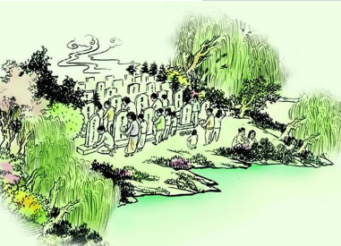
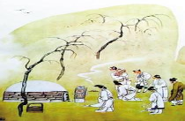
清明节扫墓
Tomb-sweeping day
扫
墓
耕夫召 募爱楼船，
春草青青万项田，
试上吴门窥郡郭，
清明几处有新烟。
中国历史上，寒食禁火，祭奠先人，早已蔚为习俗。唐朝之后，寒食节逐渐式微，于清明节扫墓祭祖成了此后持续不断的节俗传统。
唐朝大诗人白居易《寒食野望吟》诗云："乌啼鹊噪昏乔木，清明寒食谁家哭？风吹旷野纸钱飞，古墓累累春草绿。棠梨花映白杨树。冥漠重泉哭不闻，萧萧暮雨人归去。

Slide 10


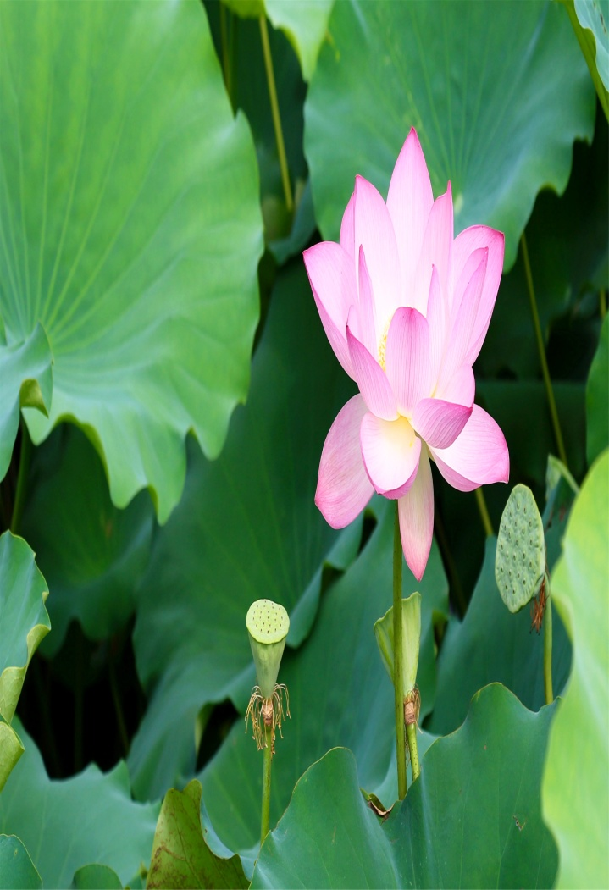
清明节踏青
For an outing
清明之时
踏
青
梨花风起正清明，
游子寻春半出城。
日暮笙歌收拾去，
万株杨柳属流莺。
清明之时，正值春回大地，人们乃因利趁便，扫墓之余亦一家老少在山乡野间游乐一番，回家时顺手折几枝叶芽初绽的柳枝戴在头上，怡乐融融。
清明前后
清明前后正是踏青的好时光，所以成为清明节俗的一项重要内容。古时妇女平日不能随便出游，清明扫墓是难得的踏青的机会， “女人的清明男人的年”之说。

Slide 11

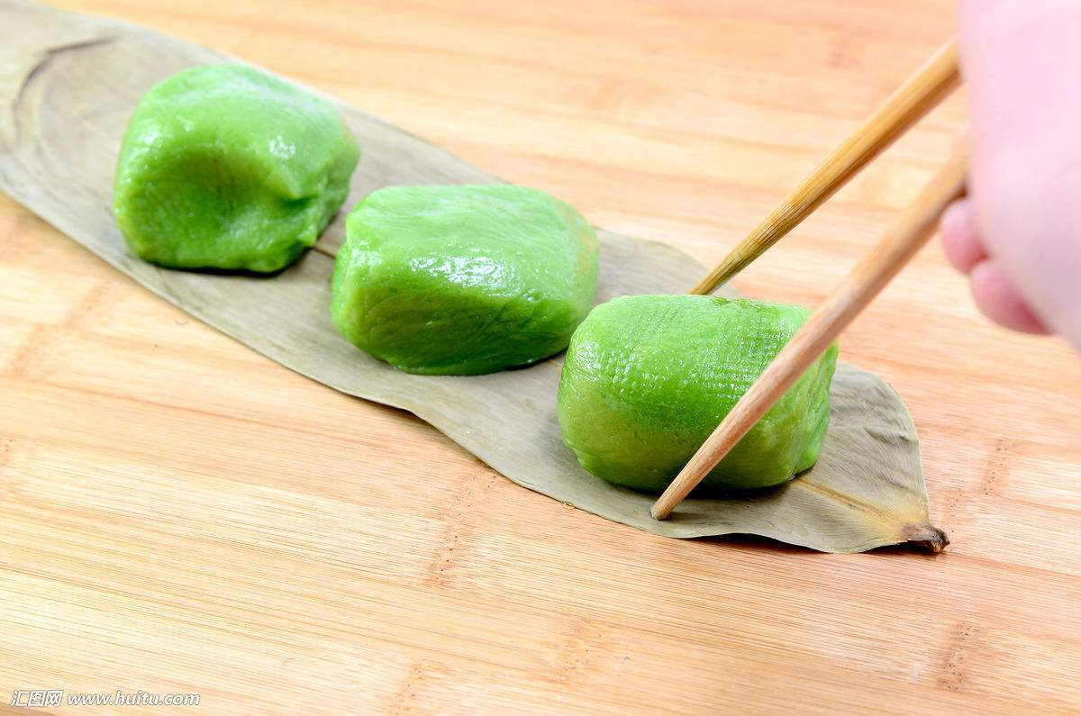
青团
group
青团
清明时节，江南一带主要是江浙皖沪一带有吃青团的风俗习惯。
每逢寒食节，人们便不生火做饭，只吃冷食。冷食是事先做好无需加热的食品。在北方，老百姓喜欢吃枣饼、年糕等；在南方，则多为青团和糯米糖藕。糯米糖藕我们都熟，今天着重说说青团。青团是江南一带的小吃，青色的。

Slide 12

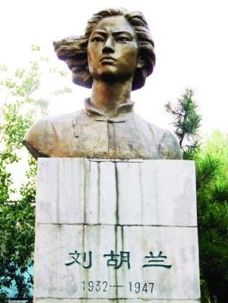
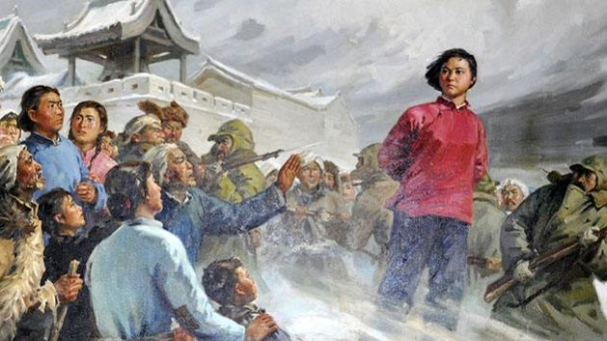
缅怀先烈领悟革命精神
Remember the spirit of revolution
刘胡兰
云周西村胡反动村长石佩怀，为阎锡山军派粮派款、递送情报，成为当地一害。1946年12月的一天，刘胡兰配合武工队员将其处死。阎锡山匪军恼羞成怒，决定实施报复行动。

Slide 13
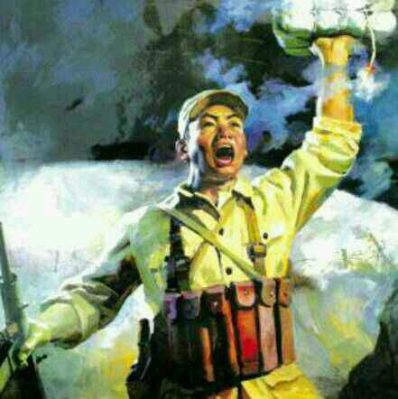
缅怀先烈领悟革命精神
Remember the spirit of revolution
董存瑞
1948年5月25日，我军攻打隆化城的战斗打响。董存瑞任爆破组组长，连队随机发起冲锋，突然遭敌猛烈火力的封锁。部队受阻于开阔地带，董存瑞挺身而出，向连长请战，毅然抱起炸药包，冲向暗堡，董存瑞以自己的生命为部队开辟了前进的道路，此时，他年仅19岁。

Slide 14
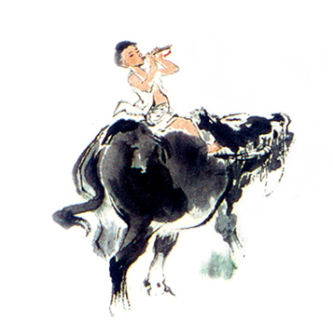
谢谢
观看

